Slide 2
MentorIT
Et prosjekt på institutt for informatikk for å hindre frafall og øke samhold på studiet
Amalie Knutsen Berntzen og Øistein Søvik, UiT

Slide 3
Bakgrunn
Institutt for informatikk har i mange år slitt med høyt frafall
Mannsdominert studie
Faglig tungt
Flere tiltak har blitt forsøkt tidligere
Undersøkelser viser at studenter føler seg ensomme, lav vurdering av egen livskvalitet, somatiske plager
Ønsker å løfte den sosiale og faglige trivselen og tilhøringheten
Notes:
Følelse av ensomhet, en lav vurdering av egen livskvalitet, sammen med lav gjennomstrømming og
andre indikasjoner på behov for tiltak tas alvorlig, og mentorordninger er en viktig del av arbeidet
med å løfte den sosiale og faglige trivselen og tilhørigheten for studentene. Gjennom
pilotprosjektet ønsker fakultetet og instituttet å finne en form som passer vårt fakultet og som basert på erfaringene i med MentorIT vil kunne utvides til alle studieprogrammer ved fakultetet.
Trygge studenter er en forutsetning for god læring. Tilfredshet og trivsel på studiet er avhengig av
mange faktorer. Over de neste årene vil NT fak jobbe mot bedre trivsel, bedre ivaretagelse av alle
studenter og mer studentaktive læringsformer. En helhetlig ramme rundt rekruttering, oppfølging,
sosial og faglig integrering, der studentene støttes i prosessen med å forme en identitet som realfagstudent og en identitet knyttet til sitt yrkesvalg
.en fagidentitet vil styrke utdanningene
som helhet.

Slide 4
Bakgrunn
Frafallsproblematikk, presentere tall både Tableau
Det er diverse tilgjengeligbakgrunnsmateriale gir et bilde av situasjonen. Dette er informasjonen vi fikk fra fakultetet:
SHoT undersøkelsen 2018: ca 40 % av de studentene som besvarte ved NT-fak scorer dårlig i kategoriene ensomhet, somatiske symptomer/plager, psykisk helse og trivsel, egenvurdering livskvalitet (Hilja legger inn diagrammer)
Tallmateriale gjennomstrømning ved IFI: ca minst 50% frafall bachelorstudiet de siste årene, og noe bedre tall på master og siving. Også kvalitetsrapport for 2017/2018 viser samme trend og tidligere tiltak har altså ikke hjulpet. Kort oppsummert er fakultetet på «10-på-bunn» gjennomstrømning ved UiT. (Amalie legger inn diagrammer)
Studiebarometeret 2018: Bachelorstudenter i informatikkscorer dårligere enn sivilingeniørinformatikk på like spørsmål. (Øistein legger inn diagrammer)

Slide 5
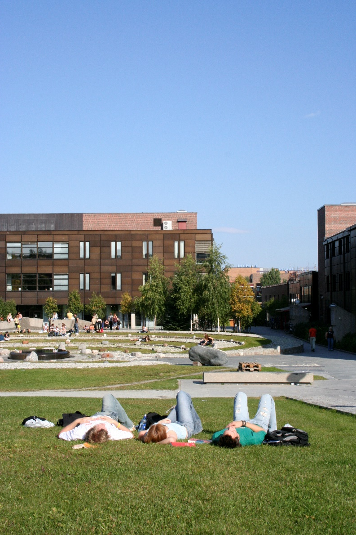
Info fra studiebarometeret og sHoT om studenter på NT-fakultet
90% av studentene på fakultetet følte seg godt mottatt ved studiestart
De er rimelig tilfreds med Tromsø som studentby
79% deltok på fadderuka, hvor de fleste mente det var bra møteplass, sosialt.
9-17% av studenter er engasjert på fritiden i verv, faglige organisasjoner, idrett ol.

Slide 6
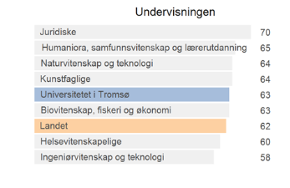
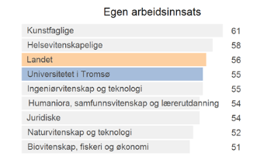
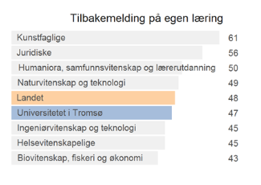
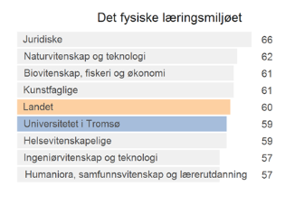
Trivsel på studiet

Slide 7
2020
- Opprettelse av studieretning cyber Security
2019
57,7 poeng
2018
- 47,5 poeng
- 43% frafall
Opprettelse av studieretning helseteknologi (Flere studieplasser)
2017
40,7 poeng
53% frafall
2016
Alle kom inn
63% frafall
2015
Alle kom inn
50% frafall

Slide 8
2016
- 42.3 poeng på ordinær kvote Åpent på førstegangsvitnemål
- 50% frafall
- Kick-off for nye studenter på vitensenteret
- Vaffelkoding
- Jentegruppa
- Masterstudenter får kontorplass
- Antall hjelpelærere dobles
2017
- 47% frafall
- Emneporteføljen gjennomgås
-Lokalene blir renovert
- Motivasjonsforedrag ved semesterstart
2018
- 48.0 på ordinær kvote og 38.8 førstegangskvote
- 20% frafall
- Ny studieretning med flere studieplasser
- Lokalene er ferdig renovert
2019 - MentorIT
- Jentegruppe
- Jentemiddager
2015 Alle kom inn
80% frafall

Slide 9
Psykisk helse
Naturvitenskap og teknologi
Nesten 40% av alle studenter sliter psykisk, og hver fjerde student har har alvorlige psykiske plager
82% av studenter svarer ja på forskjellig grad av eksamensangst

Slide 10
Psykisk helse
Naturvitenskap og teknologi
Kun en tredjedel av studentene oppgir bra livskvalitet
37% føler seg ensom, utenfor, savner noen å være med

Slide 12
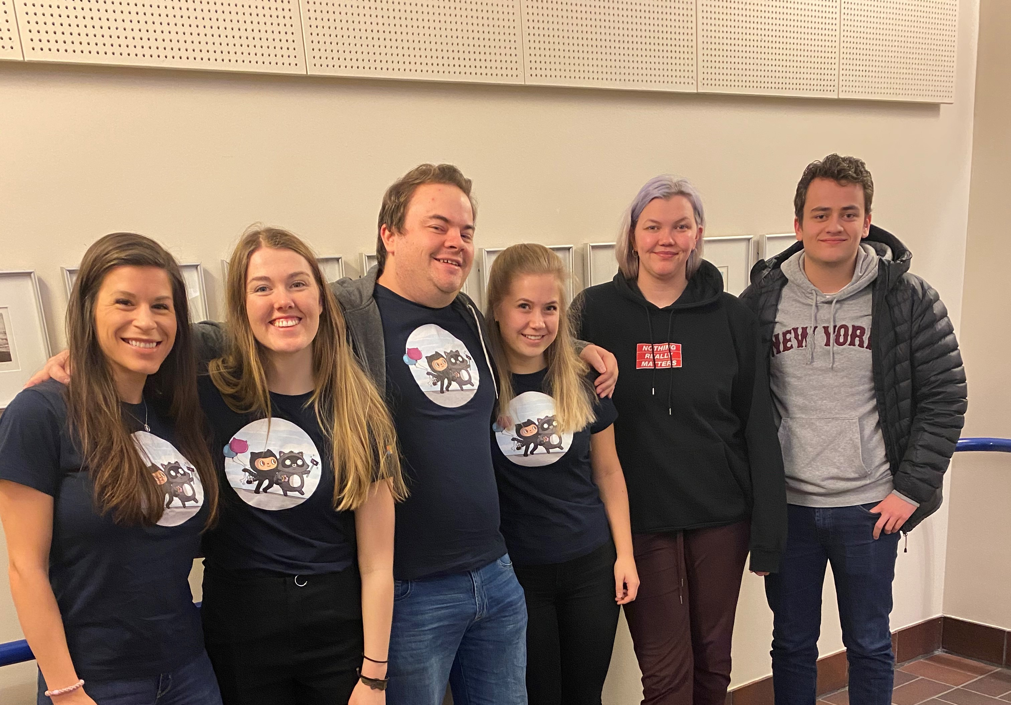
Gjennomføring
Rekruttering
Gjennomføring
Midtveisevaluering & endringer
Sluttevaluering

Slide 13
Rekruttering og opplæring
Oppstartsuka: adm. Leder spurte personlig aktive informatikkstudenter om de ønsket å være mentorer.
6 jenter og 6 gutter takket ja.
Onsdag 13. august var det første oppmøte for de nye studentene. Tanken var at mentorene skulle være med denne dagen, men ikke alle kunne komme siden studiestart var neste uke
Opplæring: 22. august, 1 time og 45 min, med Studierådgivingen. Repetert tre ganger alle kunne ikke komme, da uten Studierådgivingen.
Rolleavklaring og formål

Slide 15
Arrangementer
Mentormøter hver uke med sine studenter
Hovedsaklig I skoletiden.
Tanke om at innhold I timene skulle utformes mellom mentorene og studentene.
Ved lengre arrangementer ble to uker slått sammen
Noen felles arrangement

Slide 16
Spørreundersøkelse - spørsmål
Har du om mentorprogrammet
I så fall hva
Hvor mange mentortimer har du deltat på?
Hva syns du er bra med mentorordningen?
Hva ville fått deg til å dukke opp på flere mentortimer?
Er det noe du savner som informatikkstudent på IFI?
(Faglig, sosialt eller annet.)

Slide 17
Spørreundersøkelse - resultat (1/2)

Slide 18
Spørreundersøkelse - resultat (2/2)
Omentrent utelukkende positive tilbakemeldinger!
Ønske om både faglig og sosialt
Ønske om fritt valg av grupper
Ønske om tydeligere informasjon
Inndeling etter faglig nivå (beskrive nivå i annonseringen: LaTeX for de som aldri har brukt det, C for nybegynnere, programmeringsutfordringer)
Tidspunkt: etter arbeidstid, kolliderer, noen travle uker (innleveringer),
Mat: ansees som positivt, kjøpe inn kaffe,

Slide 19
Endringer etter midtveisevaluering
Åpnet for fritt valg av grupper og for at flere av gruppene kunne slå seg sammen.
Mat: ansees som positivt, kjøpt inn kaffe.
Tok i bruk påmeldingsskjema for arrangementer som trengtes å dekkes av fakultetet.
Opprettet rom på Canvas og Mentorene laget en semesterplan
Notes:
Følelse av ensomhet, en lav vurdering av egen livskvalitet, sammen med lav gjennomstrømming og
andre indikasjoner på behov for tiltak tas alvorlig, og mentorordninger er en viktig del av arbeidet
med å løfte den sosiale og faglige trivselen og tilhørigheten for studentene. Gjennom
pilotprosjektet ønsker fakultetet og instituttet å finne en form som passer vårt fakultet og som basert på erfaringene i med MentorIT vil kunne utvides til alle studieprogrammer ved fakultetet.
Trygge studenter er en forutsetning for god læring. Tilfredshet og trivsel på studiet er avhengig av
mange faktorer. Over de neste årene vil NT fak jobbe mot bedre trivsel, bedre ivaretagelse av alle
studenter og mer studentaktive læringsformer. En helhetlig ramme rundt rekruttering, oppfølging,
sosial og faglig integrering, der studentene støttes i prosessen med å forme en identitet som realfagstudent og en identitet knyttet til sitt yrkesvalg
.en fagidentitet vil styrke utdanningene
som helhet.

Slide 21
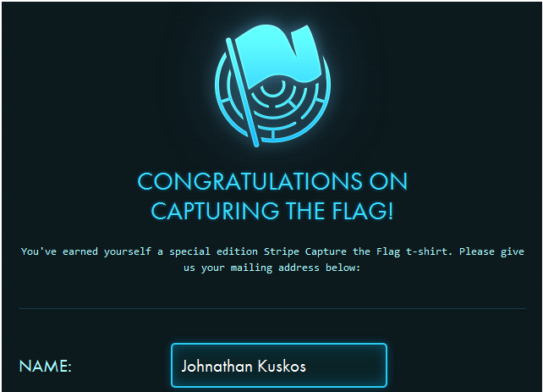
Aktiviteter I mentortimene H19:
Minigolf
Grilling
Bowling
Kaffe og Kjeks
Mini-time om structs og lister på A051
Brettspill på Bazinga
Hacker-kurs
Vaffel i IFI-kjelleren
Eksamenstrøst
….
Oppfordringer til å delta på andre arrangement: "Musikk-bingo på Prelaten på Torsdag, dørene åpner 19 (20kr for to bingo-ark). Mentor1 og Mentor2 drar ihvertfall"

Slide 22
Faglig
Hensikten med MentorIT er ikke å være ekstra gruppelærere.
Men spesielt rundt større innleveringer har studentene yttrett ønske om ekstra støtte. Lette litt på presset.
Ikke nødvendigvis snakk om spesifikk hjelp til innleveringene, men trygge rammer hvor en kan arbeide.
Tips og triks fra eldre studenter. Hvordan kjøre kode, hva er lurt å gjøre på en innlevering osv.
Hackekurs, Capture the flag

Slide 23
Metode for evaluering av ordningen
Møter med mentorene annenhver uke, observasjon/deltagende observasjon, notater
Spørreundersøkelser:
En liten spørreundersøkelse til førsteårsstudenter i midten av oktober 2019 (vi vil si noe om resultatene litt senere)
Spørreundersøkelse til mentorene, bl.a. om opplæringen
En større undersøkelse til alle førsteårsstudenter vår 2020, om trivsel og tilhørighet, koblet med benyttelse av mentorordningen
Alt foregår anonymt

Slide 24
Hovedpunkter - oppsummering
Fritt valg
Mesteparten bør være gratis
Bedre og tidligere opplæring
Bedre og tidligere informasjon
Fleksibilitet, ikke bare være i skoletiden
Romplanlegging var et problem: eget rom er ønskelig. (Mentorordningen på inst deler med linjeforeningen.)
Oppstartsmøte uka etter oppstartuka, altså en tettere kobling til oppstart og jevn overgang fra fadderuke til mentorordningen.

Slide 25
Oppmøte og antall studenter/frafall
Hvor mange studenter er det? Hvor mange kom inn, hvor mange takket ja, hvor mange har bekreftet studieplan, hvor mange har levert alle arbeidskrav i INF-1100
Oppmøte på MentorIT: [fra oppmøtelistene]
"Frafall": Hvor mange har innlevert siste oblig. H19 og H18.
Svart på spørreundersøkelsen, antall DIAGRAM:

Slide 26
Oppsumering

Slide 27
Å nå ut med informasjon har vært problematisk
Hvor gir vi ut informasjon: mail, canvas (de offisielle), discord (mentorene), facebook (nei)
Plakater og infoskjermer på fakultetet om grilling (beg av september)
Plakater om ordningen på labber og i studentarealet (i begynnelsen av oktober)
Fakultetet/fadderne MÅ hjelpe til med første pålogging og apper (epost og canvas) på telefonen eller lignende
Vi ønsker
Legge ut info om mentorordningen, en egen fane/knapp i studieprogrammet i høyre kolonne. Også lenke TD (for eksempel)
Info om mentorordninger her: https://uit.no/blistudent

Slide 28
Hovedpunkter - oppsummering
Mesteparten bør være gratis
Tidligere rekruttering, opplæring og informasjon
Fleksibilitet, må ikke bare være i skoletiden
Romplanlegging var et problem: eget rom er ønskelig. (Mentorordningen på inst deler med linjeforeningen.)
Opplæring på våren, og at mentorene tar ringerunden (hvor de informerer om bachelorstudiet, MentorIT og studentepost)
Oppstartsmøte uka etter oppstartuka, altså en tettere kobling til oppstart og jevn overgang fra fadderuke til mentorordningen.
Tettere sammarbeid med studentforeningen for informatikk

Slide 29
Tips og triks
Mesteparten bør være gratis, husk påmelding
Rekruttering, opplæring og informasjon allerede på våren
Romplanlegging var et problem start tidlig: datasal lite gunstig =p (Ideelt: Mentorordningen deler med linjeforeningen.)
Opplæring på våren, og at mentorene tar ringerunden (hvor de informerer om bachelorstudiet, MentorIT og studentepost)
Ny studentene bør så raskt som mulig bli kjent med hvordan lese epost
Viktig med jevn overgang fra fadderuke til mentorordningen.
Sammarbeid tett med studentforeninger

Slide 30
MentorIT
Et prosjekt på institutt for informatikk for å hindre frafall
og øke samhold på studiet
Amalie Knutsen Berntzen og Øistein Søvik, UiT

Slide 31
MentorIT
Et prosjekt på institutt for informatikk for å hindre frafall
og øke samhold på studiet
Amalie Knutsen Berntzen og Øistein Søvik, UiT

Slide 32
MentorIT
Et prosjekt på institutt for informatikk for å hindre frafall
og øke samhold på studiet
Amalie Knutsen Berntzen og Øistein Søvik, UiT

Slide 33
Justeringer underveis oppmøte
Åpner for fritt valg
Gruppene kan gå sammen i større grad
Påmelding (som gjør at aktivitetene blir betalt av IFI)

Slide 34
Frafall, nye, kvalitetsikrede tall. Spørsmål.
Sammenlikne tall både Tableau og FS
Se til undersøkelser på HHT og andre ved UiT, samt litteratur, og lage spørsmål for å sammenlikne med det som er fremtredende årsaker til frafall…:
Hvor kommer du fra
Forelderenes utdanning og yrke (jobber begge foreldrene) (ca =økonomisk status, sosiøk bakgrunn)
Hvordan bodde du?
Egeninnsats under studiene
Tifredshet med studietilværelsen?
Type frafall: stderer noe annet? Et annet sted?
Hva har du studert tidligere?
Hva gjør du nå?
Har du vært med på sosiale hendelser: TD, linjeforeninger, studforening/org, frivillige verv
første/andre-pri,
hvor mye jobber du ved siden av studiene (hvor mye), økonomisk støtte fra foreldrene
Hvorfor sluttet du?
Hva likte du som gjorde at du kunne ønske å bli? Var det noe positivt?
Ville foreldre og venner at du skulle studere? Studerer vennene dine?
Hvorfor begynte du å studere? Synes du det er viktig å studere? Hvorfor synes du det er viktig/ikke er viktig?
Hva ville hjulpet til slik at du ikke sluttet? Hva kunne VI ha gjort?

Slide 35
Spørsmål til mentorene
Hvordan presenterte dere mentorordningen til studentene (avkrysningsbokser)
Har du noen tips til opplæringen, hva bør IFI staste på? Hva vet du nå som du kunne ønske at du visste da du startet som mentor?
Vil du anbefale andre å bli mentorer? Hvorfor/hvorfor ikke?
Hva synes du har vært utfordrende?
Hva synes du har vært givende med å være mentor?
Hvilke typer studenter har møtt opp? Tror du vi treffer også de som trenger litt ekstra hjelp?
Innhold av mentortimene være, etter din erfaring?
Praktiske anbefalinger: rom, tid, sted?
Andre tips?

